Slide 1
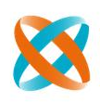
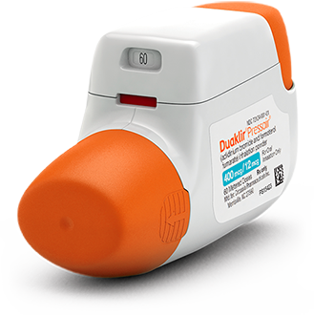

申报意向
申报目录：基本目录
申报类别：条件1
多可利®吉诺爱®
阿地溴铵福莫特罗吸入粉雾剂
首款COPD肝肾共病患者无需调整剂量的双支扩剂
唯一储库型及视听双反馈吸入装置
境外持有人：Covis Pharma Europe B.V.
境内责任人：海南美乐康药业有限公司

Slide 2

目录
药品基本信息
首款且唯一肝肾共病患者无需调整剂量的LABA+LAMA双支扩剂，填补目录空白
创新性
优选药物组合，唯一储库型及视听双反馈吸入装置（有效性、安全性更优）
有效性
支气管舒张效果更好，全天候控症，中国COPD患者疗效明确
安全性
整体与安慰剂相当，心血管风险同类最低
公平性
较参照药疗效和安全性更优，减少急性加重相关医疗支出，更具成本效益

Slide 3
基本信息
优选药物组合，创新吸入装置，较目录内双支扩剂疗效和安全性更优
药品通用名 | 阿地溴铵福莫特罗吸入粉雾剂 | 中国大陆首次上市时间 | 2026年4月
规格 | 每个吸入器60吸，每吸含阿地溴铵400μg和富马酸福莫特罗二水合物12μg，递送剂量为阿地溴铵396µg和富马酸福莫特罗二水合物11.8 µg | 目前大陆地区同通用名药品的上市情况 | 独家产品，化学药品5.1类
适应症 | 本品适用于成人慢性阻塞性肺疾病(COPD)患者的维持治疗以缓解症状。 | 用法用量（详见说明书） | 本品推荐剂量为每次口服一吸，每日两次。
全球首个上市国家/地区及上市时间 | 欧盟，2014年11月 | 是否为OTC药品 | 否
参照药品建议（评级） | 与已上市同类药品相比优势
茚达特罗格隆溴铵吸入粉雾剂用胶囊（改进） | 1. 肝肾共病患者无需调整剂量，降低临床管理成本。茚达特罗格隆溴铵重度肝肾损害患者均应慎用，乌美溴铵维兰特罗重度肝损害患者应慎用。^{[1-3]} 2. 真实世界研究中，相较茚达特罗格隆溴铵，肺功能改善和降低严重急性加重的疗效更优，减少医疗支出。 3. 视听双反馈吸入器，仅两步操作，装置满意度显著提升，使用错误率显著降低，患者依从性好，患教成本低。 4. 常温储运(≤30℃)，保质期长(36个月)，提升基层可及性。目录内所有双支扩剂保质期仅24个月，参照药≤25℃储运。
参照药品选择理由
①茚达特罗格隆溴铵是目录内临床应用 最广泛的双支扩剂 ②适应症一致
[1-3] 药品说明书

Slide 4
基本信息
首款且唯一肝肾共病患者无需调整剂量的LABA+LAMA双支扩剂，填补目录空白
我国COPD治疗存在未满足需求
当前药物治疗效果有待提升
阿地溴铵福莫特罗填补目录空白
LABA+LAMA是GOLD指南首推的初始治疗方案，实际使用比例仅为1.5%^{[4]}
药物治疗不依从率高达33.2%^{[5]}，现有吸入器操作复杂，患者满意度低，使用错误率高
目录内LABA+LAMA均有肝肾共病慎用或限制使用
目录内LABA+LAMA无法完全覆盖症状加重时段，无法有效控制急性加重
32%
肝肾共病比例高达32%^{[1]}，治疗复杂程度高
优选组合：肝肾共病患者无使用限制
创新装置：吸入器视听双反馈，操作简单仅需两步，药物递送精准
更多获益：全天控症，降低严重急性加重风险，心血管安全性显著
57%
高达57%的患者尽管接受治疗，仍全天存在症状^{[2]}
一年中超过30%的患者发生≥1次急性加重 ^{[3]}, 高于发达国家水平
30%
[1] 程卓卓等. 中国全科医学, 2025, 28(17): 2127-2133; [2] Miravitlles M. et al. Respiratory Research 2014, 15:122; [3] Yang T. et al. Ther Adv Respir Dis 2023, 17: 1–16;
[4] Wu P. et al. npj Primary Care Respiratory Medicine, 2024, 34:10; [5] Zeng Y. et al. International Journal of Chronic Obstructive Pulmonary Disease 2020, 15:3227–3237

Slide 5
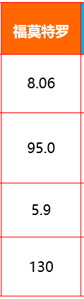
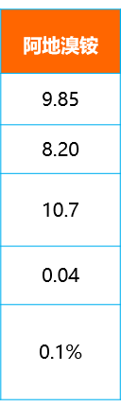
创新性
全新药物组合：实现更优的支气管舒张效果与更高安全性
LABA
福莫特罗vs茚达特罗：β₂受体高选择性，起效快
LAMA
阿地溴铵vs格隆溴铵：M₃受体亲和力高，全身暴露低
PK/PD指标^{[1]} | 福莫特罗 | 茚达特罗 | 患者获益
β₂受体亲和力(pKi) | 8.06 | 7.64 | 激活受体效能更强，支气管舒张效果更优
内在活性（IA） 以标准激动剂异丙肾上腺素的活性为100% | 95.0 | 86.0
起效时间（min） | 5.9 | 10.9 | 快速起效
受体选择性 （β₂/β₁亲和力 比值） | 130 | 12.5 | 减少心血管 不良反应
PK/PD指标^{[1]} | 阿地溴铵 | 格隆溴铵 | 患者获益
M₃受体亲和力(pKi) | 9.85 | 9.28 | 支气管舒张 效果更优 快速起效， 作用持久
起效时间（min) | 8.20 | 8.72
作用持续时间（h） | 10.7 | 6.1
未与受体结合药物血浆半衰期（h）^{[2]} | 0.04 | 6 | 减少全身暴露，肝肾共病患者无需调整剂量
吸入药物后经尿液排泄比例^{[3]} | 0.1% | 20%
[1] Calzatta L. et al. Current Opinion in Pharmacology 2018, 40:95–103; [2] Gavalda A. et al. Pulmonary Pharmacology & Therapeutics, 2014:28, 114-121; [3] 药品说明书

Slide 6
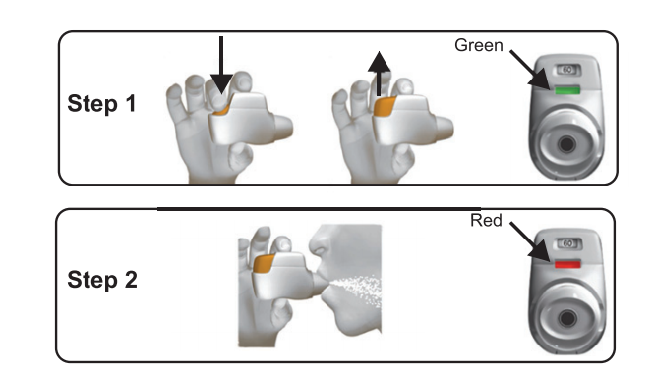
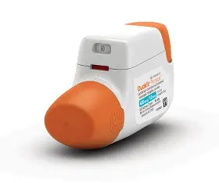
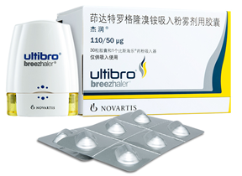
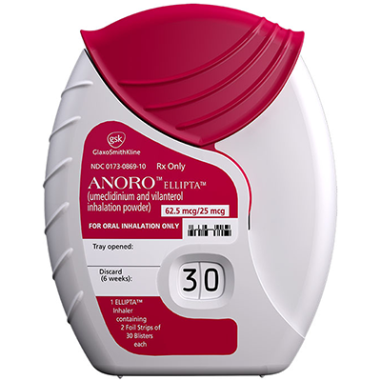
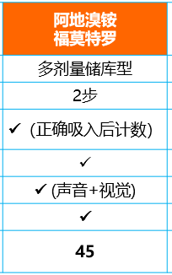
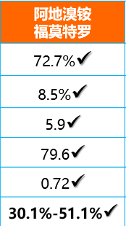
创新性
创新吸入装置：同类最优，操作简单，递送精准，提升依从性，患教成本低
多剂量储库型设计，操作简单仅需两步，药物递送精准
装置仅需两步操作，依从性好
视觉（颜色变化）与 听觉（“咔嗒”声）双反馈，减少操作失误
特征对比^{[1-2]} | 阿地溴铵 福莫特罗 | 茚达特罗 格隆溴铵 | 乌美溴铵 维兰特罗
类型 | 多剂量储库型 | 单个胶囊 | 多剂量泡囊型
操作步骤 | 2步 | 8步 | 2步
剂量计数 | ✓（正确吸入后计数） | - | -（开盖即计数）
设备就绪反馈 | ✓ | - | -
正确吸入反馈 | ✓ (声音+视觉) | - | -
空装置锁定机制 | ✓ | - | -
吸入流量要求L/min | 45 | 111 | 72
性能 | 阿地溴铵 福莫特罗 | 茚达特罗 格隆溴铵
患者偏好比例^{[1]} | 72.7%✓ | 27.3%
操作错误率^{[3]} | 8.5%✓ | 23.1%
满意度评分^{[3]}（满分7分） | 5.9✓ | 5.3
依从性评分^{[3]} （满分100分） | 79.6✓ | 63.6
患教成本^{[3]}（欧元/人） | 0.72✓ | 2.59
肺部沉积率^{[4]} | 30.1%-51.1%✓ | 26.8%～39%
[1] Magnussen H. et al. COPD: Journal of Chronic Obstructive Pulmonary Disease, 2019, 16(2) : 196-205; [2] Magnussen H. et al. Respiratory Medicine, 2009, 103:1832-1837; [3] Pascual S. et al. npj Primary Care Respiratory Medicine, 2015:25, 15018; [4] Baloira A. et al. International Journal of Chronic Obstructive Pulmonary Disease 2021, 16:1021-1033

Slide 7
有效性
支气管舒张效果更显著，中重度急性加重发生率下降29%，降低住院率
基于两项为期24周的全球多中心随机双盲Ⅲ期研究的汇总分析（n=3394)
阿地溴铵福莫特罗支气管舒张效果显著优于两个单方^{[1]}
阿地溴铵福莫特罗中重度急性加重发生率显著低于安慰剂，亦低于两个单方^{[2]}
67.4%***
97.1%***
晨间用药后1h FEV₁对比安慰剂基线变化(mL)
晨间用药前谷值 FEV₁对比安慰剂基线变化(mL)
注：FEV₁一秒用力呼气容积 *p<0.05 ***p<0.001
[1] Singh D. et al. European Respiratory Journal 2015 46(suppl 59): PA994; [2] Bateman E. et al. Respiratory Research, 2015, 16:92

Slide 8
有效性
中国患者疗效明确，全天控症，有效降低患者症状负担
亚洲开展的为期24周的随机、安慰剂对照、平行组Ⅲ期临床研究^{[1]} （n=1066） ，70%的患者（747例）来自中国大陆
在希腊开展的为期3个月的多中心、非干预、观察性真实世界研究^{[2]}（n=2105)
显著改善中国患者气道阻塞症状
全天症状得到有效控制
44.7%***
87.5%***
晨间用药后1h FEV₁对比安慰剂基线变化(mL)
晨间用药前谷值 FEV₁对比安慰剂基线变化(mL)
注：FEV₁一秒用力呼气容积 ***p<0.001
[1] Sun Y. et al. Respiratory Medicine, 2023, 218:107393; [2] Kostikas K. et al. International Journal of Chronic Obstructive Pulmonary Disease, 2022, 17:2027–2041

Slide 9
有效性
真实世界证据显示：肺功能改善及症状控制优于茚达特罗格隆溴铵
在德国开展的前瞻性、非随机、为期12个月的观察性真实世界研究^{[1]}（n=3653)
COPD患者治疗第12个月， 阿地溴铵福莫特罗组的FEV₁和FVC增加值均高于茚达特罗格隆溴铵组
阿地溴铵福莫特罗组症状评分下降值高于茚达特罗格隆溴铵组
单位：mL
CAT评分
注：FEV₁一秒用力呼气容积 FVC用力肺活量 CAT是评估COPD患者症状严重程度及生活质量的标准工具
[1] Plate T. et al. International Journal of Chronic Obstructive Pulmonary Disease 2020, 15:1335–1347

Slide 10
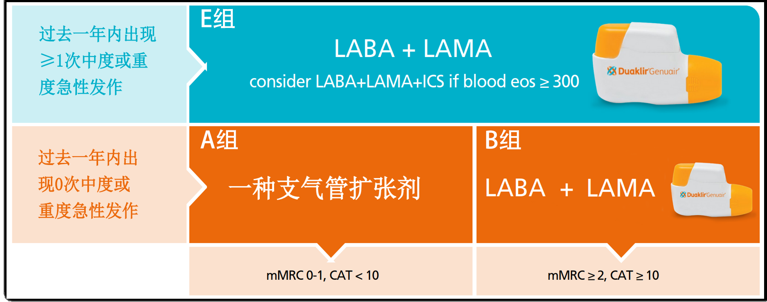
有效性
COPD基石治疗药物，B组唯一推荐，E组首选
指南/共识名称 | 发表年份 | 发表单位 | 推荐内容
COPD诊断、管理和预防全球创议（GOLD)2026报告^{[1]} | 2026 | COPD诊断、管理和预防全球创议 | LABA+LAMA (如阿地溴铵福莫特罗) 为B组、E组COPD患者的唯一或首选治疗用药
西班牙慢性阻塞性肺疾病指南：稳定期慢性阻塞性肺疾病的最新药物治疗^{[2]} | 2025 | 西班牙慢阻肺病指南编写组 | 对于低风险、非急性加重患者的初始治疗，双重支气管扩张治疗优于单药治疗。LABA+LAMA药物推荐阿地溴铵福莫特罗
慢性阻塞性肺疾病急性加重诊治中国专家共识^{[3]} | 2023 | 慢性阻塞性肺疾病急性加重诊治专家组 | LABA和LAMA复合制剂与其单一成分相比，能增加支气管扩张效应，可显著减少中度和严重程度的急性加重 LABA和LAMA复合制剂推荐阿地溴铵福莫特罗
[1] GOLD 2026 report; [2] Archivos de Bronconeumología, 2025, 61:766–782; [3] 国际呼吸杂志, 2023, 43(2):132-148

Slide 11
安全性
阿地溴铵福莫特罗安全性好，心血管风险低
亚洲开展的为期24周的随机、安慰剂对照Ⅲ期临床研究(n=1066) ^{[1]} , 70%的患者（747例）来自中国大陆
双支扩剂心血管安全性的荟萃分析^{[2]}
不良事件发生率低，整体与安慰剂相当
心血管安全性评分领先，阿地溴铵福莫特罗最优
SUCRA值（%）
不良事件发生率（%）
[1] Sun Y. et al. Respiratory Medicine, 2023, 218:107393
[2] Rogliani P. et al. International Journal of COPD 2017, 12:3469–3485
注：SUCRA为表面累积排名曲线下面积，是网络荟萃分析中用来综合评估和比较不同治疗方法相对优劣排名的量化指标。

Slide 12
公平性
肝肾共病患者无需调整剂量，心血管安全性更优，更具成本效益
对公共健康的影响显著
弥补目录短板
我国40岁及以上人群COPD患病率高达13.7%^{[1]}，年死亡人数100万人^{[2]}，经济负担居全球首位^{[3]}
我国COPD规范化治疗率仅为8.5%，有效控制率低于5%^{[4]}
COPD成为重大公共卫生问题，已纳入国家基本公卫服务，健康中国2030推出专项防治方案
首款可应用于肝肾共病患者的双支扩剂，填补目录空白
相较茚达特罗格隆溴铵，肺功能改善更为明显，降低严重急性加重风险
中国患者疗效明确，心血管安全性同类最优
符合“保基本”原则
降低临床管理难度
装置仅需两步操作，视听双反馈，减少错误率，患教成本低，便于临床管理
肝肾功能损害患者无需调整剂量，无需额外监测
常温储运(≤30℃)，保质期长(36个月)，提升基层可及性。
有效舒张支气管，减少急救药物使用达1.11次/天^{[5]}
急性加重发生率降低29%^{[6]}，降低住院率，节省医疗费用
减少肝肾共病患者的不良反应处理费用
[1] Wang C. et al. Lancet, 2018, 391(10131):1706-1717; [2] 陈学琴等，中国全科医学, 2026, 29 (02): 264-272; [3] Chen S. et al. Lancet Glob Health 2023, 11:e1183–93;
[4] Wang C. et al. eClinicalMedicine, 2024:74, 102597; [5] D’Urzo A. et al. Respiratory Research, 2014, 15:123; [6] Bateman E. et al. Respiratory Research, 2015, 16:92

